Slide 1

基于空间信息注意力的表格及文本联合数据集多跳问答模型
Layout Attention Network for Multi-Hop Question Answering over Tabular and Textual Data
答辩人：潘佳鑫 指导教授：何炎祥

Slide 2
OUTLINE
1
研究背景
2
相关工作
3
研究方法
4
实验设计
5
研究计划

Slide 3

1
研究背景

Slide 4

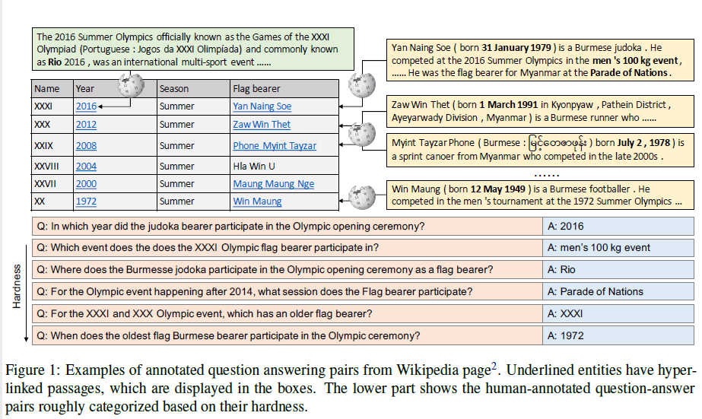
1
研究背景
问答系统有着广泛的应用场景
基于文本：覆盖范围更广，更灵活
基于结构化数据：更直观地对比
现实中，往往需要联合文本和结构化数据，经过多次转折寻找答案

Slide 5
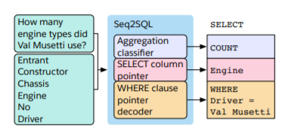
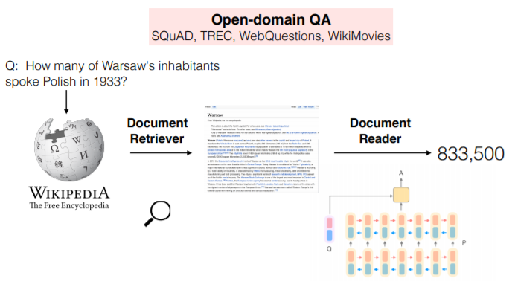
1
研究背景
基于文本：Wikipedia text
DrQA, TriviaQA, SearchQA, SQuAD
从文档候选集中选择合适文档后使用阅读器获取所需知识
基于结构化数据：Freebase、Wikidata
WebQuestion, WikiTableQuestions, TabFact
将问题转换为SQL语句进行查询

Slide 6
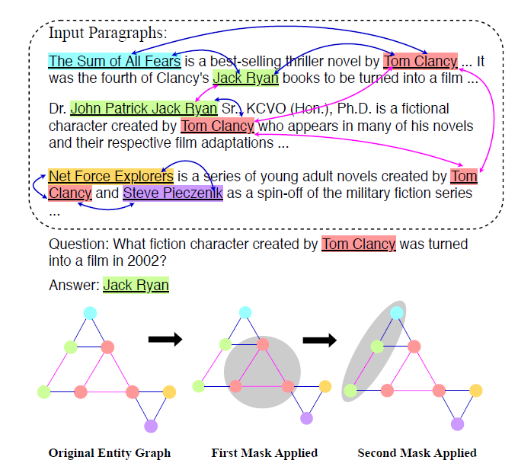
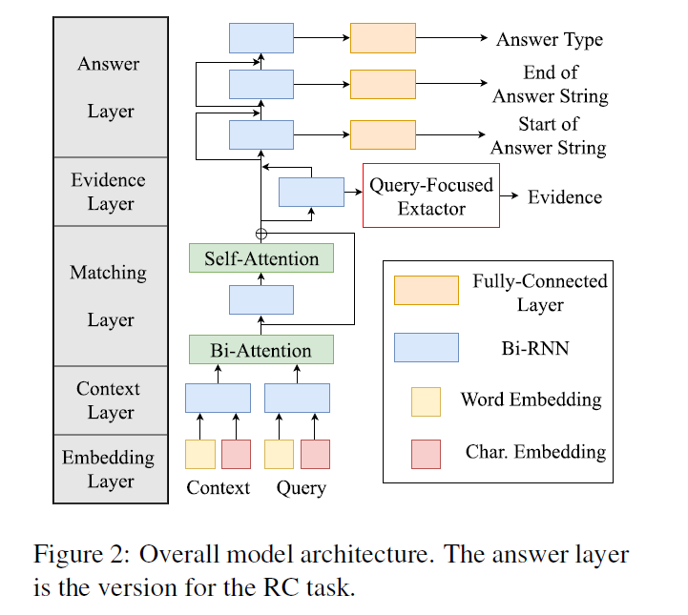
1
研究背景
基于记忆的推理：QFE, IFE
通过更新问题当前状态，侧重于文章不同部分完成推理
基于图的推理：DFGN
通过当前问题状态，选择关注的实体，依据注意力机制联合更新实体及问题

Slide 7
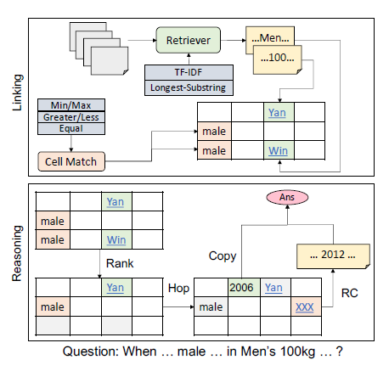
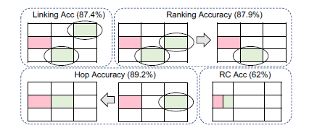
1
研究背景
实体关联-实体排序-多跳推理-阅读理解
在HybridQA上取得了较好效果
在实体关联阶段，单纯使用字符相似度匹配无法关联部分代指实体
现有模型在预测下一跳实体时仅仅使用候选实体信息，没有考虑其他问题信息等
单纯的阅读理解模型无法处理比较大小等多种不同问题类型

Slide 8
1
研究背景
难点
如何正确关联文本的实体与表格中的实体
如何选择正确的下一跳实体
如何处理比较、选择等多种问答类型
创新点
充分利用实体的超链接文本，使用交叉注意力机制正确定位实体的引用关系
引入表格空间信息，辅助下一跳实体选择及答案选择

Slide 9
2
相关工作

Slide 10
2
相关工作
问答领域相关工作：
基于文本的问答
多跳问答
SQuAD
DrQA
TriviaQA
HotpotQA, WIKIHOP
单纯基于文本或表格构建，无法完成联合推理
1
2
3
4
基于知识库、表格的问答
联合问答
WikiTableQuestions
WikiSQL
TabFact
GRAFT
KAReader
HYBRIDER

Slide 11
3
研究方法

Slide 12
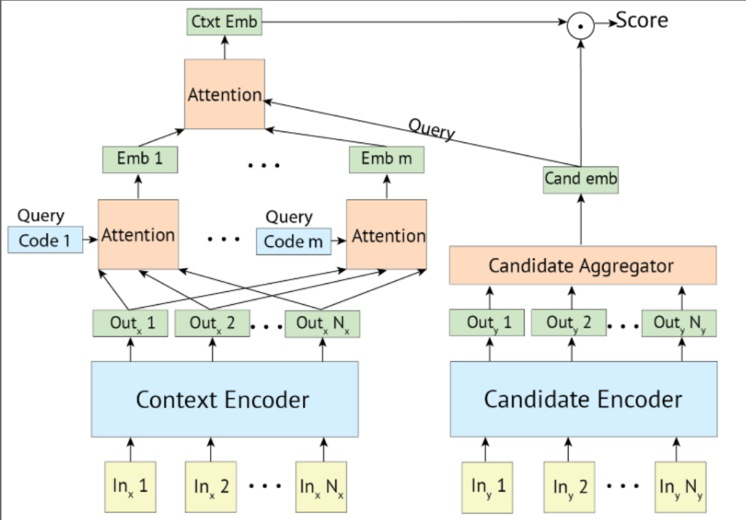
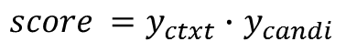
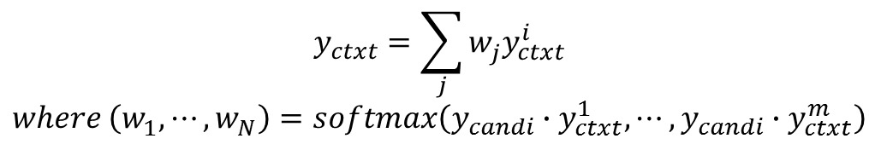
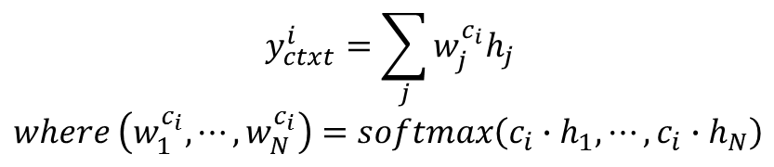
3
研究方法
Poly-Encoder：充分利用问题、文本、表格超链接的上下文内容，寻找关联实体
$$y_{ctxt}^{i}=\sum_{j}{w_{j}^{c_{i}}h_{j} }$$
$where \left(w_{1}^{c_{i}},⋯,w_{N}^{c_{i}}\right)$ $=softmax\left(c_{i}∙h_{1},⋯,c_{i}∙h_{N}\right)$
$$y_{ctxt}=\sum_{j}{w_{j}^{ }y_{ctxt}^{i} }$$
$where \left(w_{1}^{ },⋯,w_{N}^{ }\right)$ $=softmax\left(y_{candi}∙y_{ctxt}^{1},⋯,y_{candi}∙y_{ctxt}^{m}\right)$
$score =$ $y_{ctxt}$ $∙$ $y_{candi}$

Slide 13
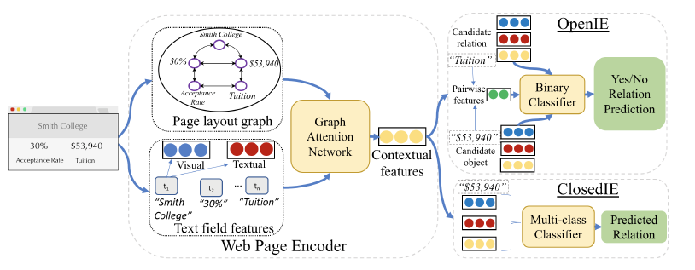
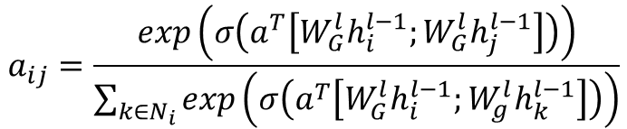

3
研究方法
Layout graph：表格空间信息也是内容相关性的重要体现，引入空间布局表，联合文本信息，通过注意力机制得到包含空间信息的上下文特征
$$h_{i}^{l}=σ\left(\sum_{j∈N_{i}}{a_{ij}W_{G}^{l}h_{j}^{l−1}}\right)$$
$$a_{ij}=\frac{exp\left(σ\left(a^{T}\left[W_{G}^{l}h_{i}^{l−1};W_{G}^{l}h_{j}^{l−1}\right]\right)\right)}{\sum_{k∈N_{i}}{exp\left(σ\left(a^{T}\left[W_{G}^{l}h_{i}^{l−1};W_{g}^{l}h_{k}^{l−1}\right]\right)\right)}}$$

Slide 14
4
实验设计

Slide 15
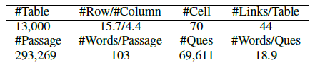
4
实验设计
数据集
对比模型
基于表格的模型：SQLNet
基于文本的模型：DrQA
联合模型：HYBRIDER

Slide 16
5
进度计划

Slide 17
5
研究计划
时间安排
2020年10月—2020年11月
论文选题，查阅相关文献资料，撰写开题报告。
2020年11月—2021年2月
对联合问答相关模型进行研究，分析现有模型的优缺点并且改进
2021年2月—2021年4月
进行模型性能验证的实验，进行论文的草稿撰写
2021年4月—2021年5月
根据实验结果撰写论文初稿。
2021年5月
论文修改、定稿，参加答辩。

Slide 18

感谢聆听

